Slide 1
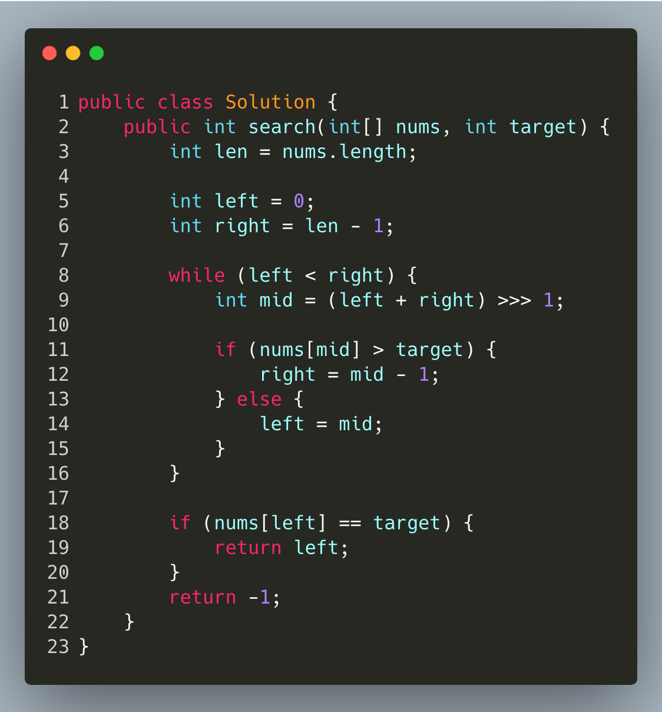
“神奇的”二分查找法模板
4、 总结“神奇的”二分查找法模板的编写流程
以 LeetCode 第 704 题：“二分查找” 为例。

Slide 2
“神奇的”二分查找法模板
4、 总结“神奇的”二分查找法模板的编写流程
以 LeetCode 第 704 题：“二分查找” 为例。
思考左右边界，这是前提。一定不能漏掉目标数值。

Slide 3
“神奇的”二分查找法模板
4、 总结“神奇的”二分查找法模板的编写流程
以 LeetCode 第 704 题：“二分查找” 为例。
不加思考地写下 while(left < right)，退出循环时也不必思考返回 left 还是 right。

Slide 4
“神奇的”二分查找法模板
4、 总结“神奇的”二分查找法模板的编写流程
以 LeetCode 第 704 题：“二分查找” 为例。
1、先取左中位数，以后根据分支的逻辑，决定是否要修改成右中位数；
2、注意：取中位数最好的写法是：
左边界“+”右边界，再“无符号右移”。

Slide 5
“神奇的”二分查找法模板
4、 总结“神奇的”二分查找法模板的编写流程
以 LeetCode 第 704 题：“二分查找” 为例。
先写容易想的分支逻辑，通常这个逻辑是排除中位数的，但并不绝对。

Slide 6
“神奇的”二分查找法模板
4、 总结“神奇的”二分查找法模板的编写流程
以 LeetCode 第 704 题：“二分查找” 为例。
以 LeetCode 第 704 题：“二分查找” 为例。
在上一步分支编写正确的前提下，另一个分支的代码几乎是固定的，而不必过多思考逻辑上的正确性。
注意：在循环中无需单独对中位数做判断。

Slide 7
“神奇的”二分查找法模板
4、 总结“神奇的”二分查找法模板的编写流程
以 LeetCode 第 704 题：“二分查找” 为例。
注意：写完分支逻辑后，再看看是否有必要调整中位数。
这里取左中位数，但分支逻辑有可能在左中位数的地方不收缩，从而进入死循环，因此需要把中位数调整成右中位数。

Slide 8
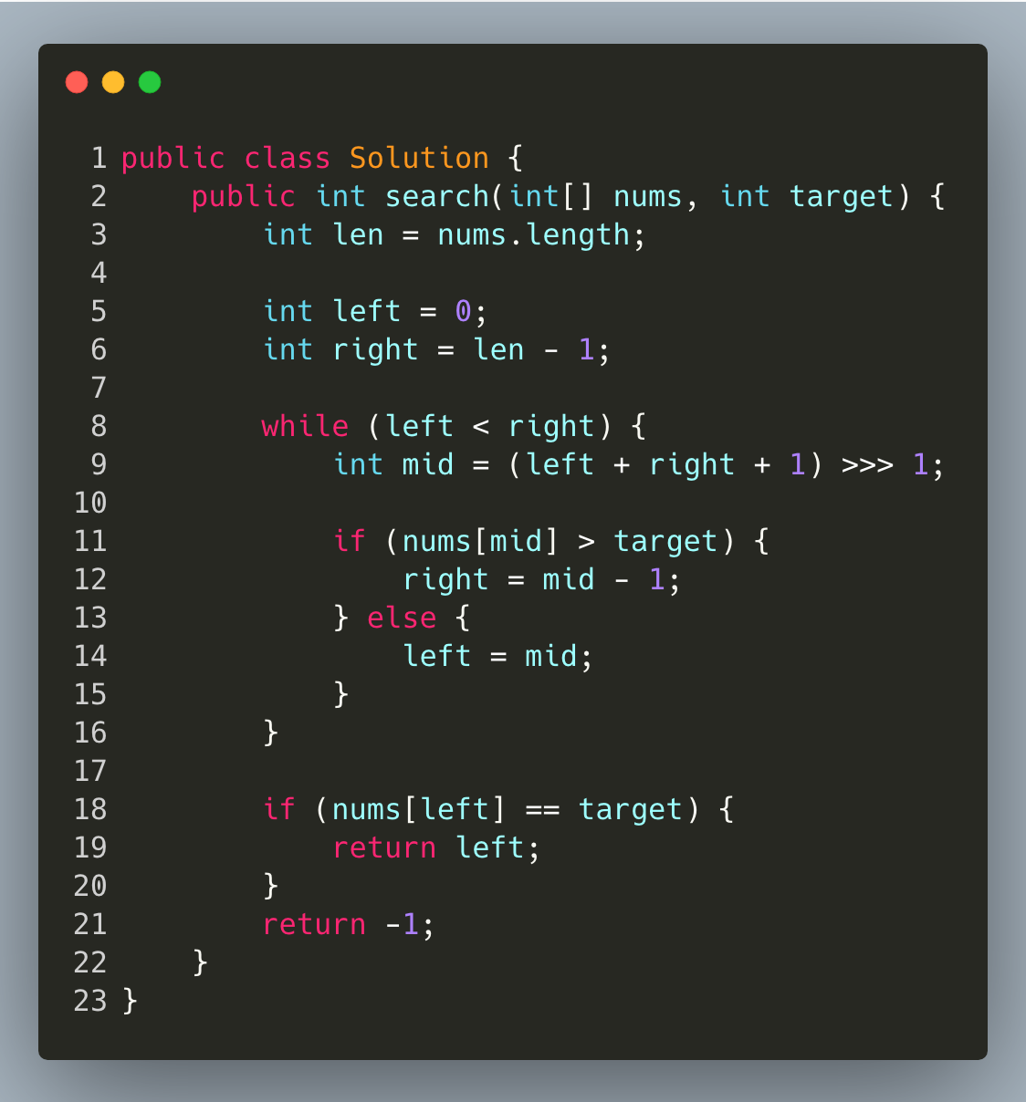
“神奇的”二分查找法模板
4、 总结“神奇的”二分查找法模板的编写流程
以 LeetCode 第 704 题：“二分查找” 为例。
在括号内添加“+ 1 ”表示将中位数修改成右中位数。

Slide 9
“神奇的”二分查找法模板
4、 总结“神奇的”二分查找法模板的编写流程
以 LeetCode 第 704 题：“二分查找” 为例。
退出循环以后，考虑是否需要后处理。
即检查通过“排除”和“夹逼”以后，最后剩下的那个数是否符合题意。

Slide 10
“神奇的”二分查找法模板
4、 总结“神奇的”二分查找法模板的编写流程
以 LeetCode 第 704 题：“二分查找” 为例。
至此，代码编写完成。

